Slide 1
Giới thiệu môn học Nhập môn Công nghệ phần mềm
Giảng Viên: Ngô Huy Biên
Bộ Môn Công Nghệ Phần Mềm
Khoa Công Nghệ Thông Tin
Trường Đại Học Khoa Học Tự Nhiên
Đại Học Quốc Gia Thành Phố Hồ Chí Minh, Việt Nam
nhbien@fit.hcmus.edu.vn

Slide 2

Giảng viên phụ trách
Ngô Huy Biên, GV, TS, Bộ môn Công nghệ phần mềm, Khoa Công nghệ thông tin, trường ĐH Khoa Học Tự Nhiên, TP Hồ Chí Minh.
Email: nhbien@fit.hcmus.edu.vn
Số điện thoại: 09884x7y2z.
Lịch làm việc: Thứ năm từ 12h30 đến 17h30, phòng I82, Bộ môn Công nghệ phần mềm (I82).

Slide 3

Mục tiêu
Quyết định được có nên đăng ký môn học
Xác định được nhóm thực hiện đồ án môn học
Ước lượng được số điểm dự kiến sẽ đạt được cho môn học

Slide 4

Nội dung
Đối tượng môn học
Mục tiêu môn học
Nội dung môn học
Thời lượng môn học
Đánh giá kết quả học tập
Phương pháp dạy và học
Tài liệu tham khảo
Nội quy môn học
Câu hỏi và Trả lời

Slide 5



Tôi là sinh viên
Tôi có nên học môn này?

Slide 6


Tôi là sinh viên
Tại sao phần mềm tôi phát triển không có khả năng áp dụng thực tiễn?
Làm sao để xây dựng một phần mềm thực tế, lớn và phức tạp?

Slide 7

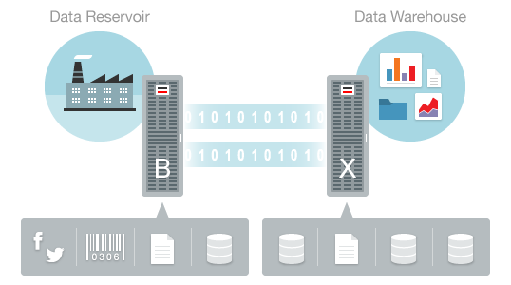

Tôi không phải là sinh viên chuyên ngành kỹ thuật phần mềm

Slide 8


Tôi đã biết lập trình
Đặc tả
Thiết kế
Kiểm thử
Tài liệu hóa
Hỗ trợ
Bảo trì
Sản xuất hàng loạt với chất lượng, chi phí chấp nhận được

Slide 9
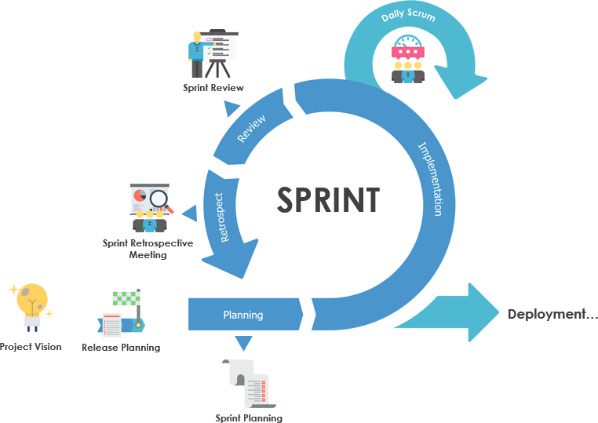

Ai không nên học môn này
Tôi đã biết một phần mềm được phát triển theo quy trình như thế nào.
Tôi đã biết hầu hết các kỹ thuật lấy yêu cầu, thiết kế, hiện thực hóa, kiểm thử, quản lý, và chuyển giao một hệ thống phần mềm.
Tôi không thích công nghệ, lập trình.
Tôi không có nhu cầu mở công ty liên quan đến công nghệ.

Slide 10



Điều kiện đăng ký học phần
Học phần tiên quyết (các học phần phải đăng ký học trước và thi đạt):
Cấu trúc dữ liệu và giải thuật
Phương pháp lập trình hướng đối tượng
Học phần học trước (các học phần nên đăng ký học trước):
Lập trình web
Lập trình di động
Học phần song hành (có thể đăng ký học trong cùng học kỳ):
Phân tích và quản lý yêu cầu phần mềm
Phân tích thiết kế phần mềm
Quản lý dự án phần mềm
Các yêu cầu về kiến thức, kỹ năng:
Sinh viên có khả năng áp dụng kỹ năng làm việc nhóm
Sinh viết có khả năng áp dụng kỹ năng viết và trình bày báo cáo

Slide 11


Mục tiêu môn học
Phân biệt được các mô hình phát triển phần mềm.
Lựa chọn được mô hình phát triển phù hợp với hoàn cảnh.
Áp dụng được các kỹ thuật lập kế hoạch, lấy yêu cầu, phân tích, thiết kế, hiện thực hóa, kiểm thử, quản lý, và chuyển giao một hệ thống phần mềm
Sử dụng được các công cụ để hỗ trợ phát triển phần mềm.
6. Phát triển thành công một dự án phần mềm kích cỡ khoảng 75.000 dòng mã nguồn với nhóm 7 người theo mô hình Kanban.

Slide 12


Nội dung môn học
Các mô hình phát triển phần mềm
Các kỹ thuật lập kế hoạch, lấy yêu cầu, phân tích, thiết kế, hiện thực hóa, kiểm thử, quản lý, và chuyển giao một hệ thống phần mềm
Các công cụ hỗ trợ phát triển phần mềm
Các chuẩn cải tiến và đánh giá quy trình phát triển phần mềm
Nội dung chi tiết: Xem đề cương môn học

Slide 13

Thời lượng môn học
Số tín chỉ: 4
Số tiết lý thuyết: 45
Số tiết thực hành: 30
Số tiết tự học: 120
Phân bổ thời lượng cụ thể và lịch trình môn học: Xem đề cương chi tiết môn học.

Slide 14

Quản lý lớp học

Slide 15


Khả năng và mục tiêu của bạn
Số thời gian TỐI ĐA bạn có thể dành cho môn học trong 1 tuần, bao gồm cả việc đến lớp: ? Ngày. (6 tiếng/1 ngày).
Số điểm TỐI THIỂU đủ làm bạn hài lòng đối với thời gian bạn bỏ ra: ? Điểm.
http://bit.ly/2POaseH

Slide 16


Xây dựng nhóm
Mỗi nhóm có tối đa 5 người. Trường hợp dư sinh viên, các nhóm đặc biệt có tối đa là 6 người (ưu tiên 2 nhóm 7 + 5 hơn 2 nhóm 6 + 6).
Lớp trưởng tự sắp xếp (tối đa 7 người) theo THỜI GIAN, ĐIỂM TỐI THIỂU MONG MUỐN, VÀ THỨ TỰ MSSV và gửi kết quả cho các sinh viên trong lớp xem.
Lớp trưởng toàn quyền sắp xếp và phân nhóm cho các thành viên riêng lẻ hoặc các nhóm thiếu người.
Mỗi nhóm tự chọn 1 người làm nhóm trưởng, 1 người làm khách hàng, gửi lại cho lớp trưởng.
Các sinh viên đăng ký trễ (sau ngày 10/03/2020) sẽ tạo thành 1 nhóm riêng từ 1 đến 5 người.

Slide 17


Đánh giá kết quả học tập
Kết quả môn học là điểm tổng hợp của:
1 bài thuyết trình theo nhóm (10%)
2 bài kiểm tra cá nhân tại lớp (20%)
Đồ án môn học theo nhóm (40% điểm)
Vấn đáp cá nhân cuối kỳ (30% điểm)
Điểm cộng (tối đa 20% điểm) cho một trong hai trường hợp:
Sinh viên tích cực trả lời trong lớp học và trả lời đúng
Ban cán sự lớp (1 lớp trưởng và 1 lớp phó)
Tiêu chuẩn đánh giá cụ thể: Xem đề cương môn học

Slide 18


Thuyết trình theo nhóm (10% điểm số)
Giáo viên đưa các chủ đề thuyết trình và tài liệu, điều phối buổi thuyết trình.
Sinh viên đọc tài liệu cần thiết, tìm giải pháp, chuẩn bị phần mềm, thực hành các thao tác, soạn thảo các bài thuyết trình, thuyết trình và thảo luận trên lớp học lý thuyết, trả lời câu hỏi, nộp các sản phẩm thuyết trình.
Những nhóm không kịp thuyết trình trên lớp sẽ viết và nộp báo cáo.

Slide 19

Kiểm tra tại lớp (20% điểm số)
Bài cá nhân số 1: 10%
Bài cá nhân số 2: 10%
Ngày kiểm tra không báo trước.

Slide 20
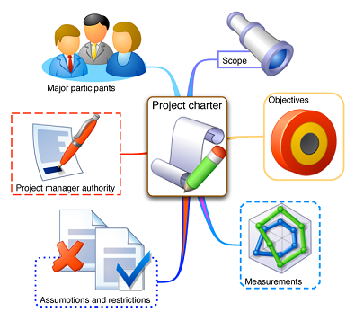

Đồ án môn học (40% điểm số)
Sinh viên tự lựa chọn đề tài cho đồ án.
Giảng viên quyết định đề tài được chọn, đưa ra đề tài thay thế, hướng dẫn các vấn đề căn bản, định hướng thực hiện đồ án cho sinh viên, nhận xét kết quả, giải đáp thắc mắc cho sinh viên.
Sinh viên đọc trước lý thuyết và xem các kết quả mẫu, thực hiện đồ án theo nhóm, thuyết trình sản phẩm hằng tuần, và giữa kỳ, và nộp toàn bộ các sản phẩm vào cuối kỳ.

Slide 21



Vấn đáp cuối kỳ (30% điểm số)
Slides, chương trình, mã nguồn hoàn thiện, tài liệu, videos và các tài nguyên liên quan.

Slide 22

Tài liệu tham khảo
Tài liệu cụ thể cho từng nội dung học:
Xem đề cương môn học.

Slide 23

Nội quy môn học
Sinh viên vắng mặt quá 20% thời lượng môn học sẽ không được thi cuối kỳ.
Điểm đồ án môn học hoặc tổng số điểm các bài kiểm tra trên lớp bị 0 sẽ không được thi cuối kỳ.
Sinh viên vắng trong buổi kiểm tra tại lớp sẽ bị 0 điểm cho bài kiểm tra đó.
Sinh viên làm bài kiểm tra tại lớp, bài tập hay đồ án hộ bạn mình sẽ bị 0 điểm cho toàn môn học.
Các bài tập hay đồ án quay cóp một phần hay toàn bộ từ trên mạng hay bất cứ nguồn nào sẽ bị 0 điểm cho toàn môn học. Điều này áp dụng cho cả trường hợp giảng viên phát hiện ra sau khi sinh viên đã hoàn thành môn học.
Các sinh viên có bằng chứng bạn mình quay cóp nhưng không thông báo cho giảng viên sẽ bị trừ 50% điểm toàn môn học mà mình đạt được.
Trường hợp duy nhất giải quyết các ngoại lệ là có giấy chứng nhận của bệnh viện về tình trạng sức khỏe.

Slide 24
Các vấn đề thường gặp ở đồ án
Thiếu kinh nghiệm (kiến thức, kỹ năng)
Chấp nhận lỗi (Mình đang HỌC, lỗi là chuyện bình thường).
1 bài chưa tốt KHÔNG có nghĩa là đồ án bị điểm thấp.
LUÔN LUÔN cho 2 thành viên độc lập xem lại kết quả trước khi nộp.
Tương tác, liên lạc kém
Tập hợp đầy đủ số điện thoại, email của từng thành viên.
Trưởng nhóm cần năng động (chọn người có trách nhiệm và kinh nghiệm).
Phân công (GHI CHÉP) công việc rõ ràng (AI? LÀM GÌ? KHI NÀO PHẢI HOÀN THÀNH).
Không biết làm việc song song
Viết mục lục, sườn của tài liệu hoặc bộ khung mã nguồn. Sau đó các thành viên khác song song bổ sung vào.
Sử dụng GIT, SVN, Trello, Skype.
Bị ảnh hưởng bởi các môn học khác
Xác định rõ mục tiêu của mình khi học môn học này (lấy điểm 5 hay 7 hay 9 hay 10).
Quy định rõ thời gian cho môn học (họp nhóm, làm việc nhóm, làm việc cá nhân).

Slide 25

Câu hỏi và Trả lời

Slide 26

Cảm ơn & Hẹn gặp lại

